Slide 1
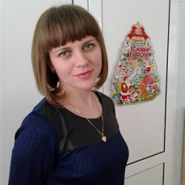
Муниципальное автономное дошкольное образовательное учреждение
«Центр развития ребёнка - детский сад №17»
«Мой детский сад,
мой район,
моя Республика,
моя профессиональная деятельность»
Автор: Карпунькина Ю.Н.

Slide 2
Куприн сказал: «Язык - это история народа». Нельзя отказываться от изучения родного языка. Для эрзянского народа эрзянский язык – это душа нашего края. Очень важно сохранить язык, потому что исчезнет вся мордовская культура.

Slide 4
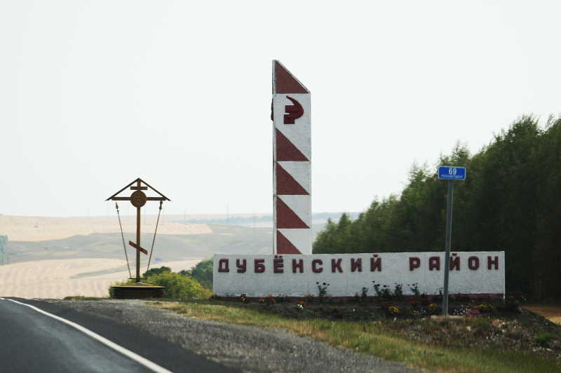

Slide 5
Я родилась и выросла в Дубёнском районе в селе Дубёнки, в мордовской семье. Закончила Дубёнскую среднюю общеобразовательную школу.

Slide 6
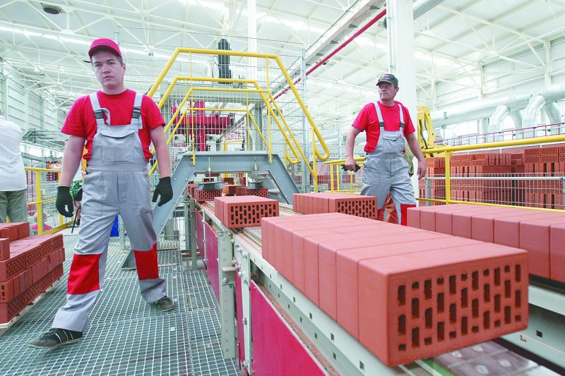
Производства Дубенского района

Slide 7
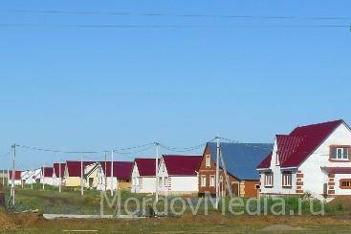
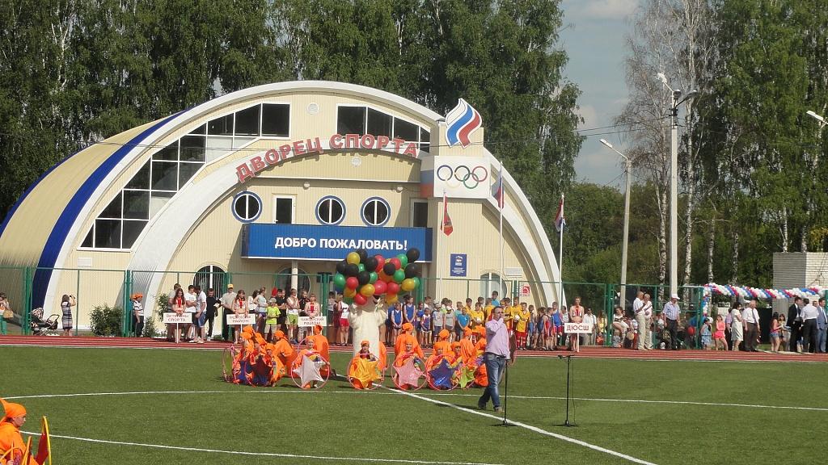
Новостройки в районе

Slide 8
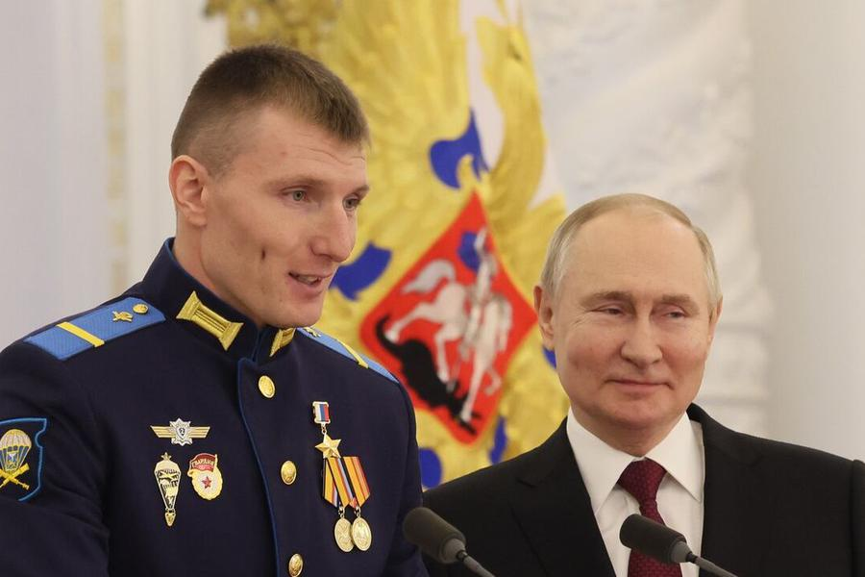
Знаменитые люди района

Slide 9
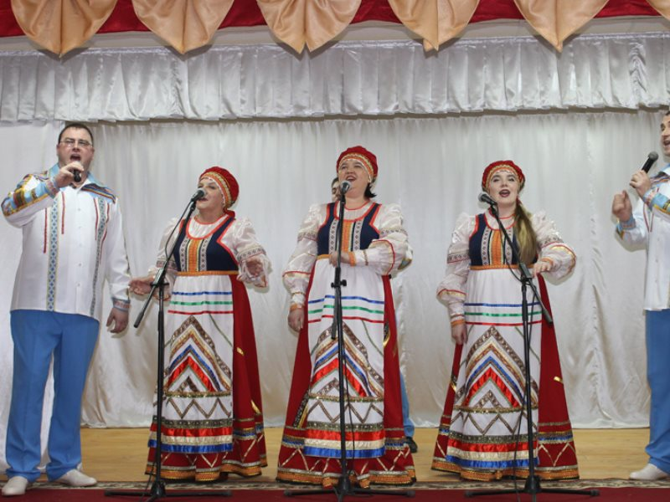
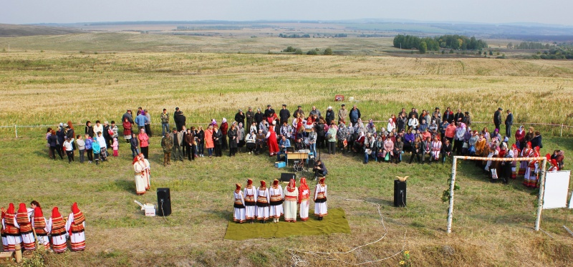
Культурно-массовые мероприятия

Slide 10
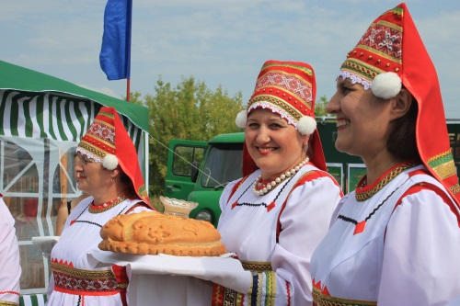
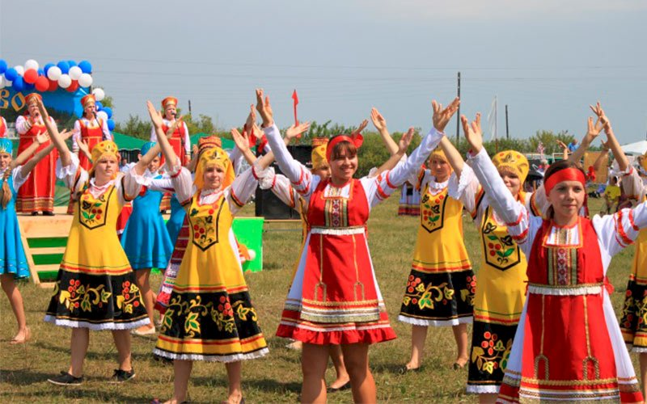
Сохранение традиций и обрядов.

Slide 11
Саранск - столица Мордовии

Slide 12
После окончания школы поступила МГПИ им. М.Е. Евсевьева, по специальности «Педагогика и методика начального образования».

Slide 13
После окончания института пошла работать МАДОУ «Детский сад №76 комбинированного вида». Проводила открытые занятия на мордовском зыке, так как именно с раннего возраста, слушая сказку, легенду, да и просто потешку, ребенок начинает узнавать о жизни и быте, обычаях нашего народа. Там я проработала 3 года.

Slide 14
Теперь я работаю в МАДОУ «Центр развития ребёнка - детский сад №17»

Slide 15
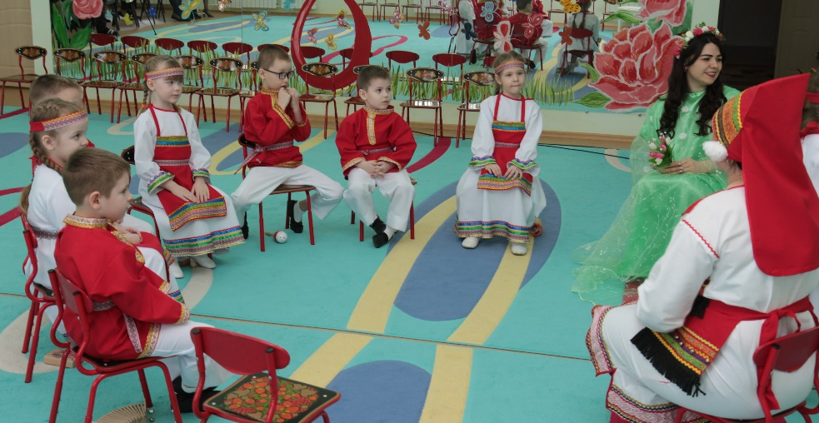
В рамках предоставления дополнительных образовательных услуг в нашей дошкольной организации работает кружок по обучению детей мордовскому (эрзянскому) языку, руководителем которого являюсь я в течение нескольких лет, называется кружок «Тештине». Провожу открытые занятия.

Slide 16
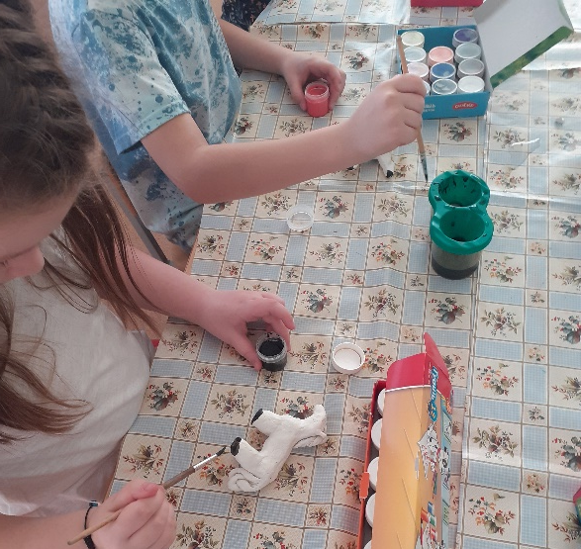
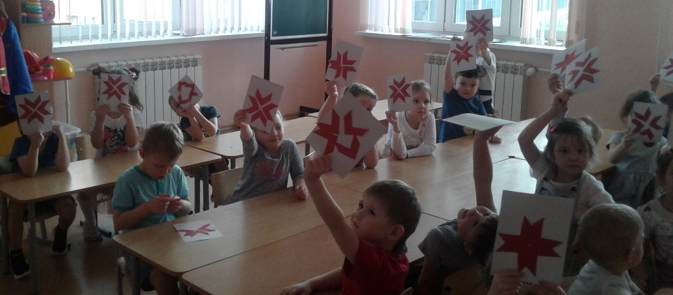
В нашем детском саду ведется национальный компонент с опорой на региональный образовательный модуль дошкольного образования «Мы в Мордовии живем». Изучение культуры мордовского народа идет на всех занятиях: дети рисуют, лепят, делают аппликации, используя мордовские узоры, а также проводятся различные мероприятия, связанные с народными праздниками и соблюдением мордовских традиций.

Slide 17
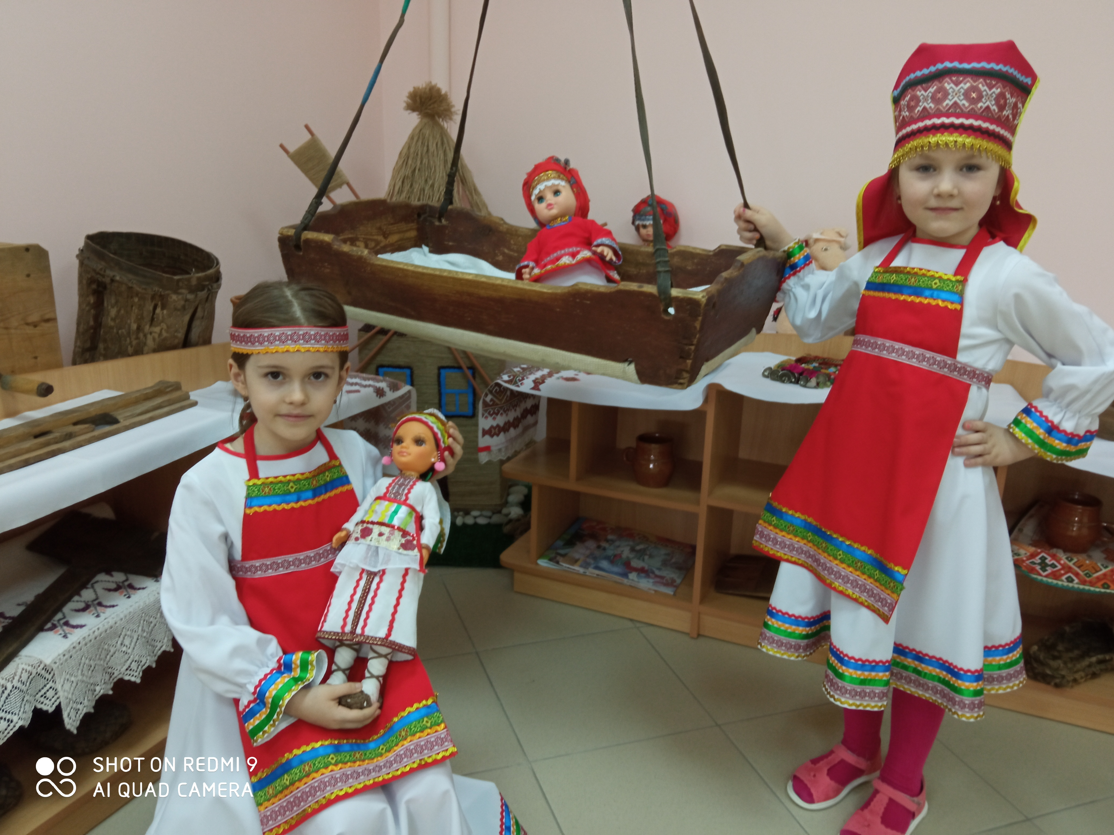
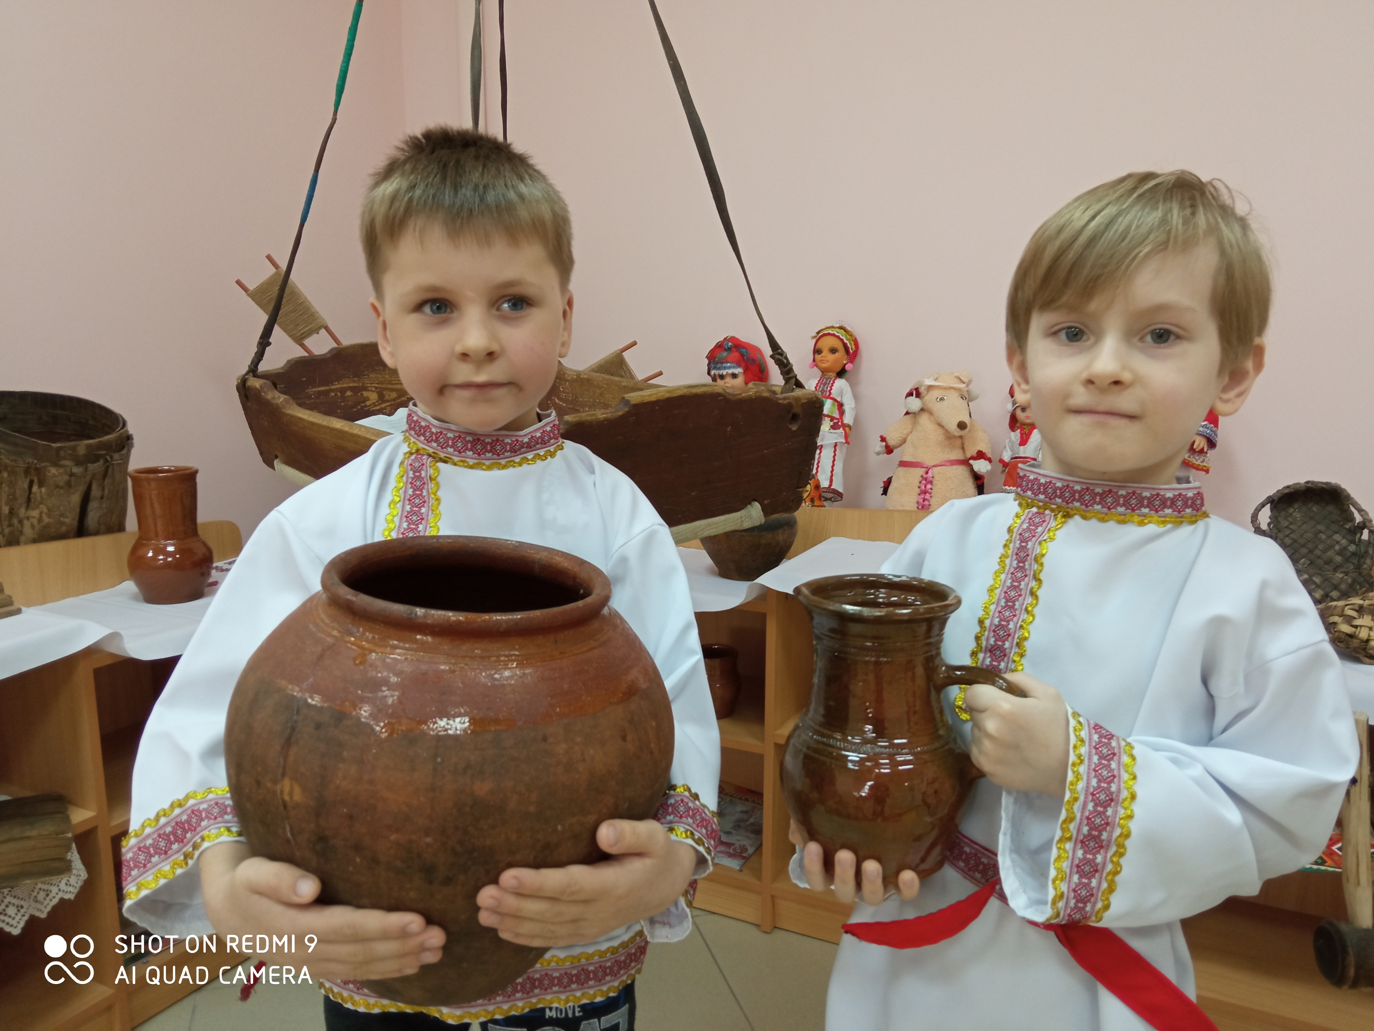
В нашем саду создан мини-музей мордовской культуры.

Slide 20
Достопримечательности Саранска

Slide 21
Емельян Пугачёв

Slide 23
Мордовия вышла на первое место в России по числу православных храмов на душу населения: с 1991 года здесь построено и восстановлено около 400 церквей и соборов, 13 монастырей, открыты духовно-просветительские центры.

Slide 24
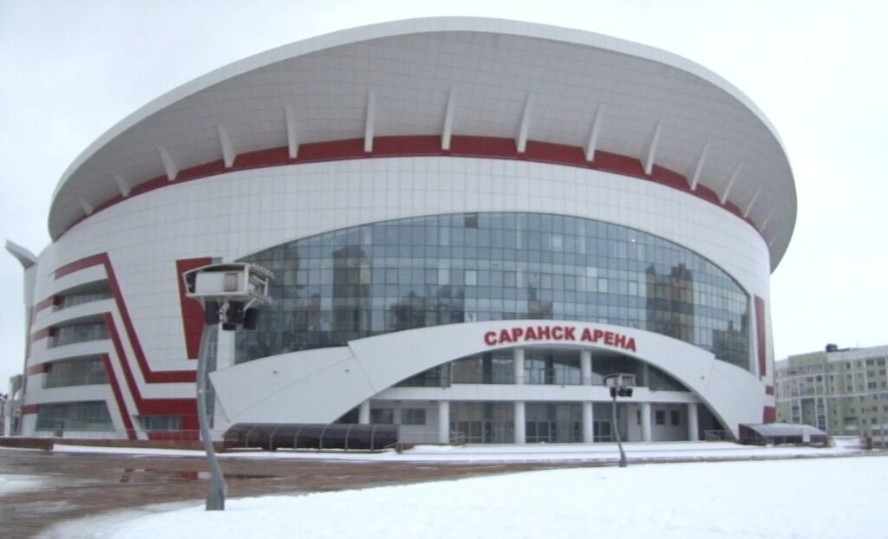
В Республике построено много новых культурных объектов.

Slide 25
Каждый год в Мордовии проводится народный творческий республиканский фестиваль «Шумбрат Мордовия!»

Slide 26
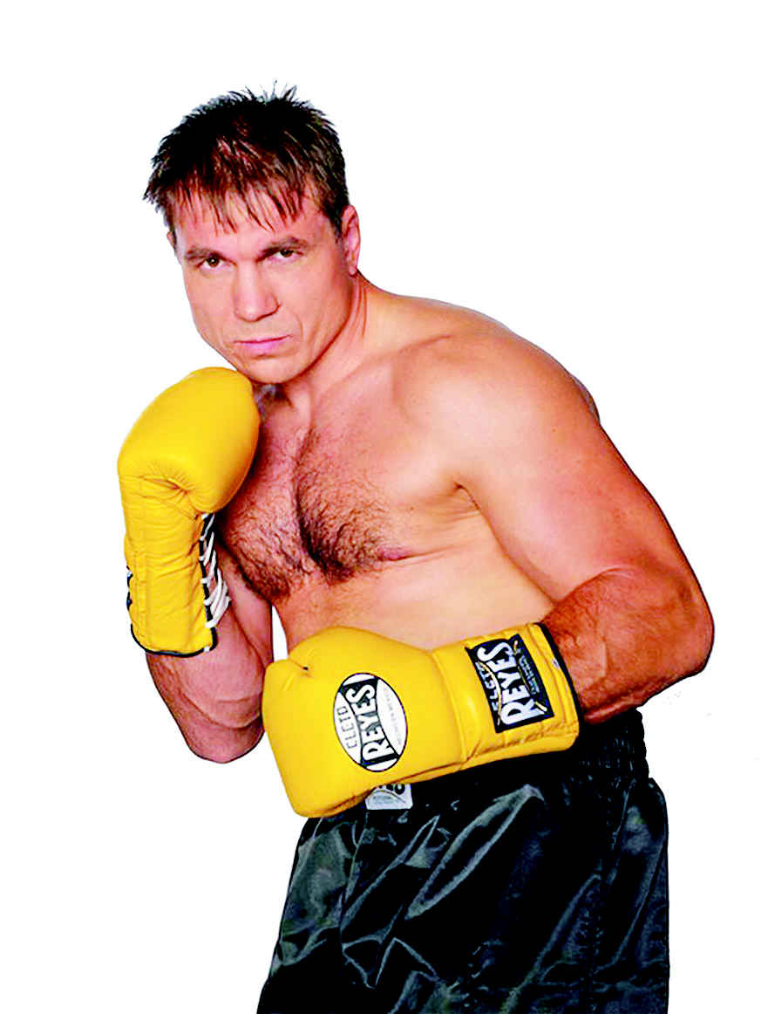
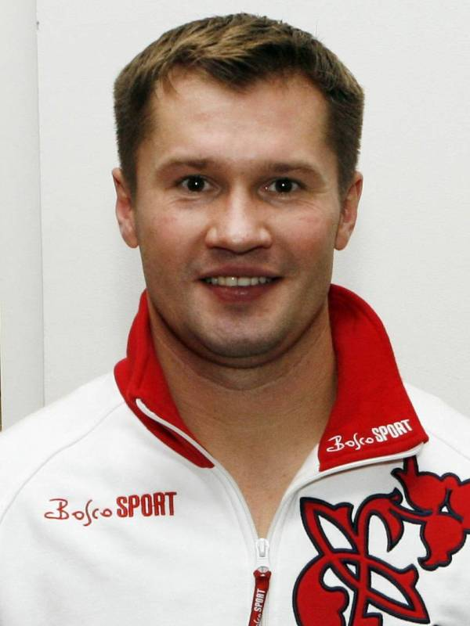
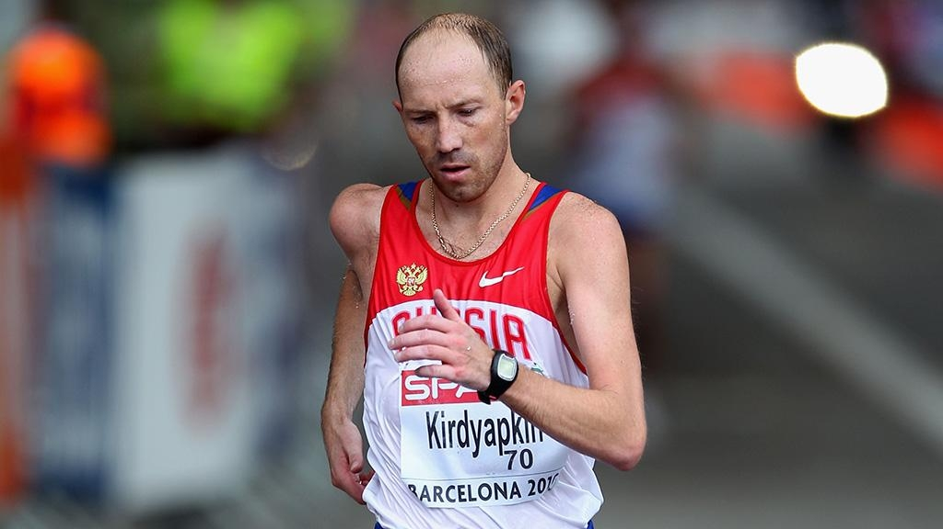
В Мордовии много знаменитых спортсменов, такие как: Ольга Каниськина, Денис Нижегородов, Сергей Кирдяпкин, Олег Маскаев, Алексей Немов.

Slide 27
Используя традиции национальной культуры, как на занятиях, так и в свободной деятельности, можно увидеть, что интерес к изучению родного языка, обычаям не только ослабевает, но всё более возрастает, потому что дети видят и чувствуют, как хранится народное богатство, как передаётся красота из рук в руки. В этом сила мордовской земли.
Спасибо за внимание!

